Slide 1
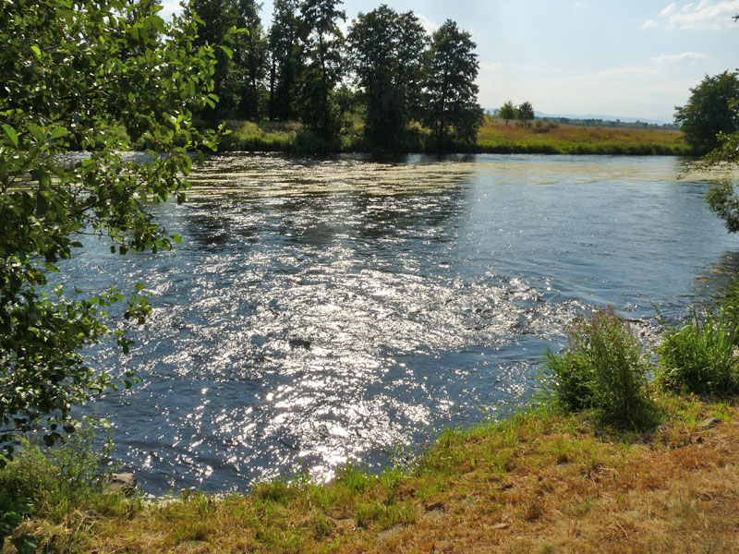
PŮSOBENÍ GRAVITACE, ČINNOST VODY
VNĚJŠÍ GEOLOGICKÉ DĚJE

Slide 2
Jak se nazývá nežádoucí jev, který vidíme na fotkách?
Notes:
Sesuvy půdy.

Slide 3
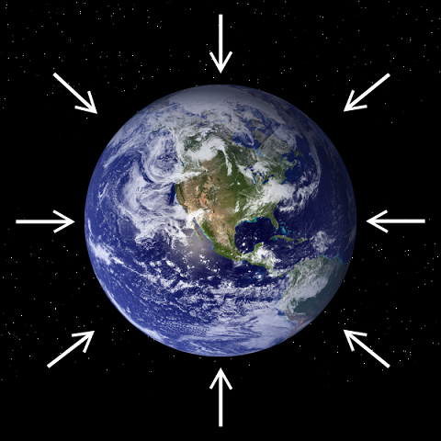
Působení gravitace
Po svazích se vlivem gravitace pohybují horninové úlomky (zvětraliny), půda, voda, led a sníh do níže položených míst.
Kdy často dochází k sesuvům půdy?
Proč jsou sesuvy půdy nežádoucí – co mohou způsobit?
Notes:
Odpověď č. 1: Po vydatných deštích nebo při zemětřesení.
Sesouvající se materiál ohrožuje nejen majetky lidí, ale i jejich životy.
Odpověď č. 2: Sesuvy půdy mohou lidem poškodit majetek, a také ohrozit jejich životy.

Slide 4
Činnost vody
Voda utváří vzhled krajiny, modeluje říční údolí, zaobluje a usazuje úlomky hornin.
a) dešťová voda
b) tekoucí voda
c) krasové jevy
d) činnost moře
e) činnost ledovců
Notes:
Co všechno mění krajinu? Není to jen dešťová voda, o které jsme se už zmínili v souvislosti se sesuvy půdy. Co všechno se podílí na „přetváření“ vzhledu naší Země?
Údolí řeky Soči (Slovinsko).

Slide 5
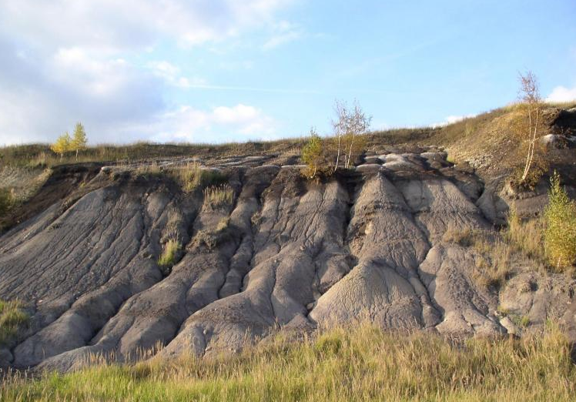
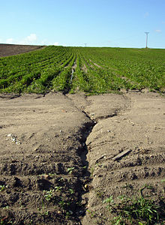
a) Dešťová voda
Vytváří na svazích stružky. Nazýváme je ronové rýhy.
Způsobuje erozi půdy.
Co je to strouha?
Co je to eroze půdy?
Notes:
Co je to strouha? Rýha, žlábek, koryto → zdrobnělina je stružka.
Co je to eroze půdy? Rozrušování a transport půdy. Jedná se o přírodní proces, který nelze zcela zastavit.

Slide 6
a) dešťová voda
Co ještě způsobuje?
Rozrušuje skály.
Př. : modeluje pískovce → vznikají skalní města.
Notes:
Skalní město Adršpach – největší skalní město v České republice.

Slide 7
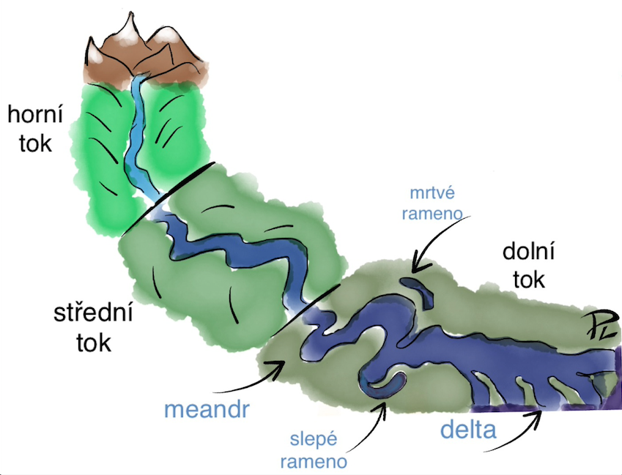
b) Tekoucí voda
Rozlišujeme:
HORNÍ TOK,
STŘEDNÍ TOK,
DOLNÍ TOK

Slide 8
Horní tok
voda má velký spád, je rychlá, dravá
odnáší i velké úlomky hornin a vymílá dno do tvaru „V“
čistá a studená, hodně okysličená
mohou zde vznikat vodopády
Notes:
Vysoký vodopád v Jeseníkách. Je vysoký 28 m. Původní výška byla 45 m (přibližně 2 sedmipatrové paneláky na sobě), ale v roce 1880 došlo při povodních k mohutným sesuvům půdy a narušení skalní stěny. Cca 2 hodiny cesty z Olomouce.

Slide 9
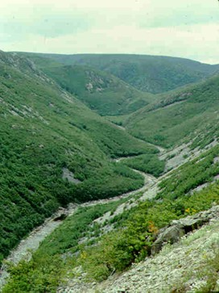
Údolí ve tvaru „V“

Slide 10
střední tok
voda je pomalejší širší koryto ve tvaru necek \_/
voda unáší menší úlomky
je teplejší, zakalená a méně okysličená
řeka vytváří meandry
Notes:
Nejkrásnější meandr řeky Vltavy se rozprostírá pod vyhlídkou Máj jižně od Prahy.

Slide 11
Dolní tok
voda teče velice pomalu, teplá, zakalená, řeka je široká, koryto do tvaru U
usazují se zde jemné částice
místo, kde se řeka vlévá do moře = delta
Notes:
Delta řeky na Aljašce.

Slide 12
c) Krasové jevy
vznikají tam, kde jsou rozpustné horniny (vápenec, dolomit)
rozpuštěná hornina prosakuje skrz skálu a vysráží se → a vzniká opět hornina
Jaké máme v ČR krasové oblasti?
Moravský kras, Český kras, …
Notes:
Ponor = místo, kde se voda dostává do podzemí.
Vývěr = místo, kde se voda dostává na povrch.
Propast = vzniká propadnutím stropu.
Moravský kras, Český kras, Hranický kras, Mladečský kras, Litovelský kras, …
Fotka: Punkevní jeskyně (Moravský kras).

Slide 13
Krasové útvary
Pomůcka:
STALAKTIT roste ze stropu a strop se dá jinak říci jako TLO.
Notes:
STALAGMIT → ROSTE ZE ZEMĚ.
STALAKTIT → ROSTE ZE STROPU.
STALAGNÁT → SPOJUJE STROP A ZEM.

Slide 14
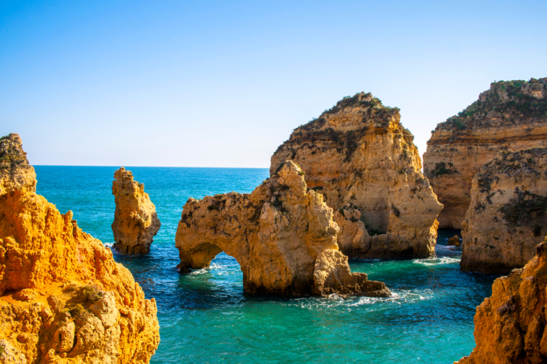
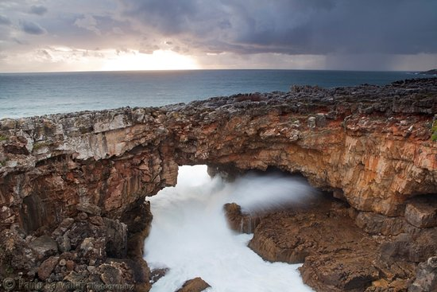
d) Činnost moře
tzv. slapové jevy = příliv a odliv (vyvolávány především gravitací Měsíce)
tvořivá činnost: usazování materiálu
rušivá činnost: obrušování skal (příboj)
Notes:
Boca do Inferno (Ústa pekla) – portugalské město Cascais.

Slide 15
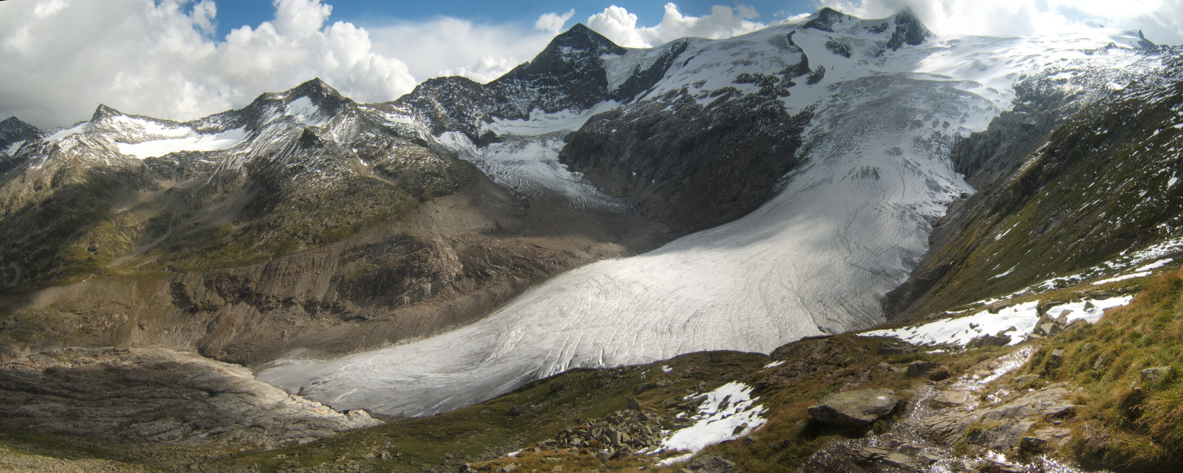
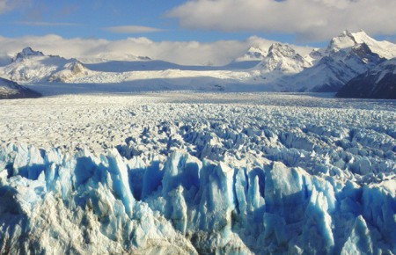
e) Činnost ledovců
Ledovce vznikají v oblastech, kde je trvalý sníh → na ten napadne další → stlačování → zpevnění → led.
Horské ledovce (Alpy, Himálaj)
při sestupu ze svahu obrušují materiál pod sebou
modelují údolí ve tvaru „U“
morény = kamenné valy vzniklé činností ledovce (nánosy)
Pevninské ledovce (Antarktida, Grónsko)
mnohem větší než horské (tloušťka 3–4 km)
telení ledovců = odlamování ker

